Slide 1
Chapitre 5:
ROUTAGE STATIQUE

Slide 2
Plan du chapitre
1. Présentation
2. Routage statique
3. La table de routage
4. Routes statiques
M1 RT Routage IP/KADIRI

Slide 3
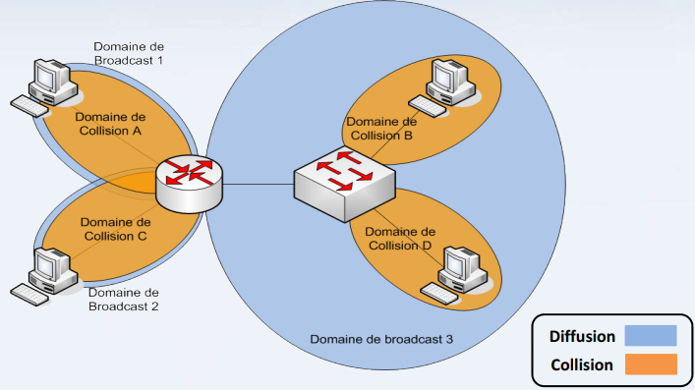
Chapitre 5: Routage statique
1. Présentation
Un routeur est un équipement d’interconnexion assurant le routage des paquets d’un réseau vers un autre,
C'est un équipement de couche 3 par rapport au modèle OSI
Les routeurs s'appuient sur une table de routage pour identifier où un paquet de données doit être transféré.
La fonction de routage traite les adresses IP en fonction de leur adresse réseau définie par le masque de sous-réseaux et les redirige selon l'algorithme de routage et sa table associée…
M1 RT Routage IP/KADIRI

Slide 4
Chapitre 5: Routage statique
1. Présentation
Le routage est le processus par lequel un élément (courrier, appels téléphoniques, paquets IP, …) va être acheminé d’un point à un autre.
Un élément faisant du routage doit connaître :
La destination,
De quelle source il peut apprendre les chemins d’accès à la destination voulue,
Les itinéraires possibles pour atteindre la destination,
Le(s) meilleur(s) itinéraire(s) pour atteindre la destination,
Un moyen d’actualiser les itinéraires.
Le rôle du routage est de déterminer une route (normalement, la meilleure) pour communiquer d'un réseau vers un autre quand il en existe plusieurs possibles….
Utilisation de :
TABLE DE ROUTAGE (ou table d’acheminement) située dans chaque nœud : information nécessaire pour atteindre le prochain nœud vers la destination.
ALGORITHME DE ROUTAGE : fonction distribuée sur chaque nœuds qui a pour objectif de calculer les routes optimales pour atteindre une destination. Ex. Bellman-ford, Djikstra,
PROTOCOLES DE ROUTAGE : pour rôle l’échanges des informations de routes calculées par les algorithmes de routage et qui permettent la mise à jour dynamique des tables de routage. Ex. RIP, OSPF
M1 RT Routage IP/KADIRI

Slide 5
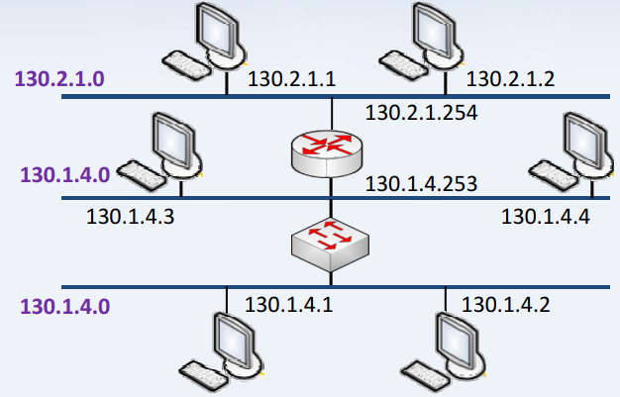
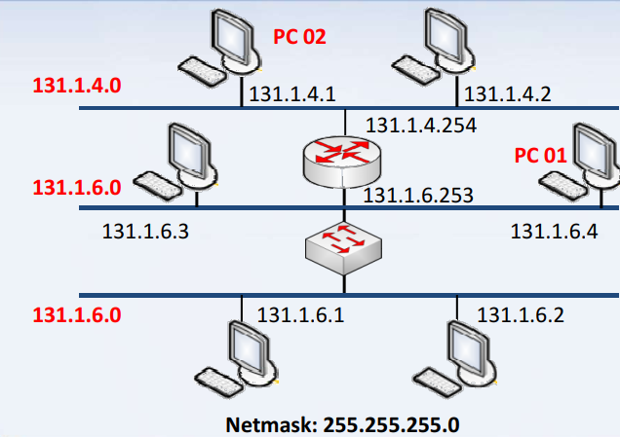
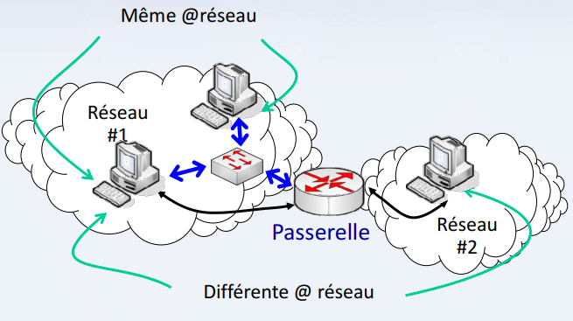
Chapitre 5: Routage statique
1. Présentation
M1 RT Routage IP/KADIRI

Slide 6
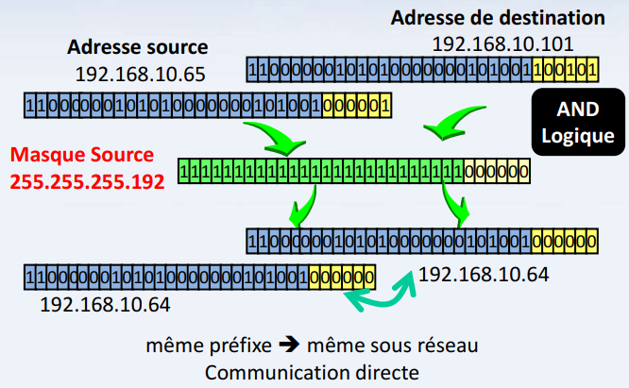
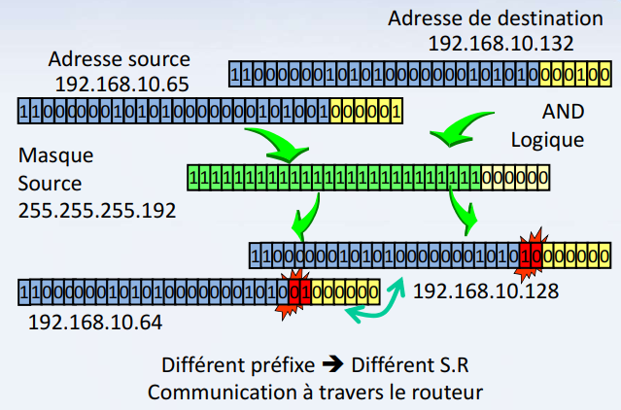
Chapitre 5: Routage statique
1. Présentation
M1 RT Routage IP/KADIRI

Slide 7
Chapitre 5: Routage statique
1. Présentation
Transfert de paquets
La recherche d’ une adresse réseau correspondant à l’adresse IP de destination du paquet donne lieu à l’une des trois déterminations de trajectoire :
Réseau directement connecté : Si l’adresse IP de destination du paquet appartient à un périphérique sur un réseau directement connecté à l’une des interfaces du routeur, ce paquet est transféré directement vers ce périphérique.
Réseau distant : Si l’adresse IP de destination du paquet appartient à un réseau distant, le paquet est transféré vers un autre routeur.
Aucun itinéraire déterminé : Si l’adresse IP de destination du paquet n’appartient pas à un réseau connecté ou distant et que le routeur n’a pas de route par défaut, le paquet est rejeté.
M1 RT Routage IP/KADIRI

Slide 8
Chapitre 5: Routage statique
2. Routage statique
Méthodes de routage
Un routeur peut obtenir des routes à partir de trois sources de base :
Routes directement connectées : Saisies automatiquement dans la table de routage lorsqu’une interface est activée avec une adresse IP
Routes statiques : Configurées manuellement par l’administrateur réseau et entrées dans la table de routage si l’interface de sortie de la route statique est active.
Routes dynamiques : Apprises par les routeurs en partageant des routes avec d’autres routeurs qui utilisent le même protocole de routage….
Le routage dynamique présente certainement plusieurs avantages par rapport au routage statique ; cependant, les réseaux utilisent toujours le routage statique. En fait, les réseaux utilisent généralement une combinaison de routage statique et dynamique….
Les administrateurs vont configurer les routeurs un à un au sein du réseau afin d'y saisir les routes à emprunter pour aller sur tel ou tel réseau.
Permet à l’administrateur de choisir lui même le chemin qui lui semble le meilleur pour aller d'un réseau A à un autre réseau B.
M1 RT Routage IP/KADIRI

Slide 9
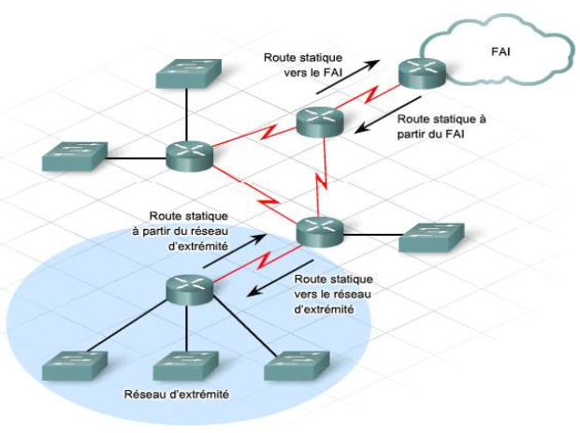
Chapitre 5: Routage statique
2. Routage statique
Un protocole de routage dynamique risque
d’encombrer le routeur d’extrémité par des mises
à jour de routage
Les routeurs de périphérie utilisent des routes
statiques pour fournir des chemins sûrs et stables au FAI.
Économie de bande passante : Aucune
information ne transitent entre les routeurs pour qu'ils se tiennent à jour, la bande passante n'est pas encombrée avec des messages d'information.
Sécurité : Contrairement aux protocoles de
routage dynamique, le routage statique ne diffuse pas d'information sur le réseau puisque les informations de routage sont directement saisies.
Connaissance du chemin à l'avance:
L'administrateur ayant configuré l'ensemble de la topologie saura exactement où passent les paquets, cela peut donc faciliter la compréhension d'un incident sur le réseau.
M1 RT Routage IP/KADIRI

Slide 10
Chapitre 5: Routage statique
2. Routage statique
Inconvénients du routage statique
La configuration de réseaux de taille importante peut devenir assez longue et complexe, il faut en effet connaitre l'intégralité de la topologie pour saisir les informations.
Peut devenir une source d'erreur et de complexité supplémentaire quand la taille du réseau grandit.
Il ne s’adapte pas automatiquement aux changements et aux pannes
A chaque fois que le réseau évolue, il faut que chaque routeur soit au courant de l'évolution par une mise à jour manuelle de la par de l'administrateur.
M1 RT Routage IP/KADIRI

Slide 11
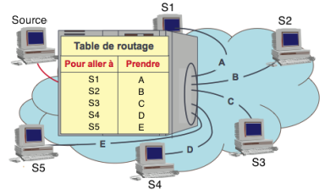
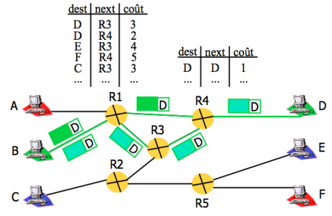
Chapitre 5: Routage statique
3. La table de routage
Chaque nœud comporte des tables de routage,
La table de routage indique la route à suivre pour atteindre le destinataire.
Chaque routeur utilise ces tables pour
l’acheminement des paquets entre les stations
A priori, aucun routeur n’a une vision globale de la route que prendront les paquets
les paquets sont relayés de proche en proche jusqu’au destinataire
L’émetteur du paquet doit connaitre le premier Routeur relais
chaque routeur est chargé d’acheminer le paquet vers le routeur suivant jusqu’à la destination finale
M1 RT Routage IP/KADIRI

Slide 12
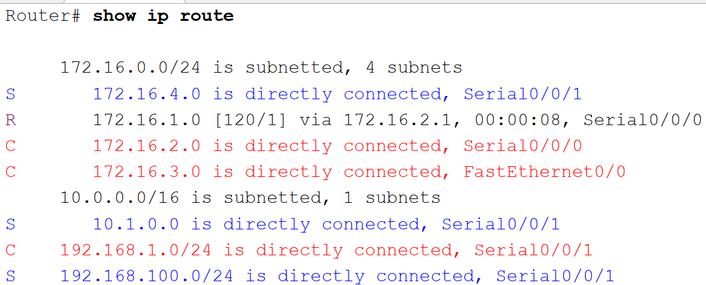
Chapitre 5: Routage statique
3. La table de routage
Différents types de routes selon leurs sources
Réseaux directement connectés
Routes statiques
Protocoles de routage dynamique
Une route de niveau 1 est une route avec un masque de sous-réseau égal ou inférieur au masque par défaut de la classe de l’adresse
M1 RT Routage IP/KADIRI

Slide 13
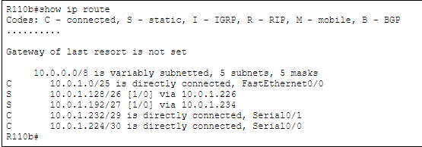
Chapitre 5: Routage statique
3. La table de routage
Réseaux directement connectés
Sans entrer de route statique et sans avoir mis en œuvre un protocole de routage, → table de routage reste vide? chaque interface à l’état monté « up » et dotée d’une configuration IP provoque l’ajout d’une route dans la table de routage
Résolution d’une route, la recherche récursive
Le Routeur se voit confier un paquet destiné à l’hôte 10.0.1.129. Le routeur entame un premier balayage de la table de routage et trouve une solution dans la route 10.0.1.128/26 mais cette solution passe par 10.0.1.226. Le routeur entame un second balayage de la table de routage à la recherche cette fois de 10.0.1.226. il trouve une route 10.0.1.224. Cette route aurait pu mener à nouveau à une adresse de prochain saut, adresse qui nécessiterait un balayage supplémentaire mais la route fournit l’interface de sortie S0/0. Ce mécanisme de recherche à enchaînement des balayages successifs de la table de routage jusqu’à trouver sur quelle interface acheminer le paquet ...
M1 RT Routage IP/KADIRI

Slide 14
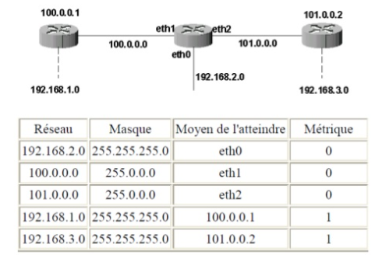
Chapitre 5: Routage statique
3. La table de routage
Une table de routage : ensemble de triplets <Adresse destination>/<Route à prendre>/<Coût>.
Le "cout" permet de choisir la route appropriée si plusieurs routes sont possibles. Exemple: cout = nombre de sauts
Cout= distance administrative/métrique
La route dont la métrique est la plus faible est la route préférée,
La métrique pour le routage statique = 0
La distance administrative =1
M1 RT Routage IP/KADIRI

Slide 15
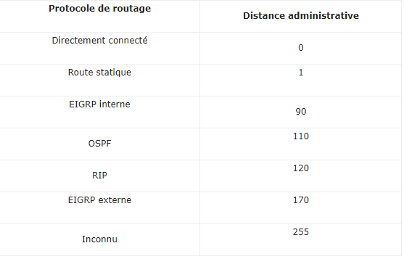
Chapitre 5: Routage statique
3. La table de routage
Distance administrative
Utilisée par les routeurs pour déterminer quel est le meilleur itinéraire.
A chaque route est associé un numéro de
distance administrative
Plus ce numéro est bas, plus la route est
considérée fiable
La métrique
Problème : deux routes différentes pour le même réseau à partir du même protocole de routage
La métrique correspond à la « distance » qui
sépare un routeur d’un réseau de destination.
Chaque protocole de routage utilise sa propre
Métrique:
RIP utilise le nombre de sauts IP
OSPF utilise un coût numérique qui correspond à la bande passante dans les liens franchis.
M1 RT Routage IP/KADIRI

Slide 16
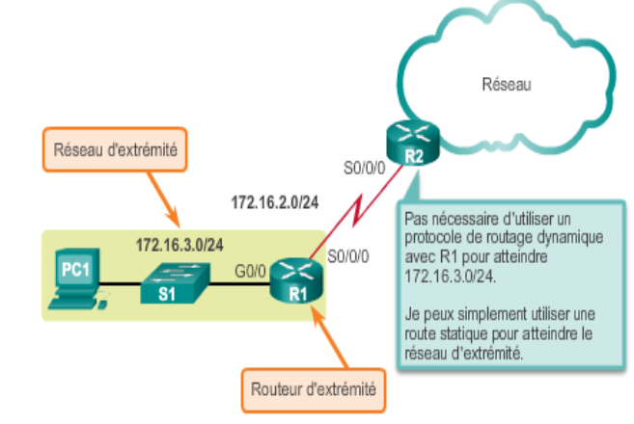
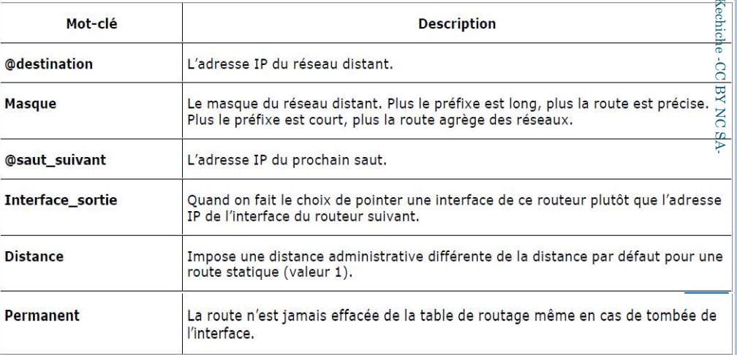
Chapitre 5: Routage statique
4. Les routes statiques
A. Route statique standard
- Configurée pour atteindre le réseau d’extrémité,
- R2 sera configuré avec une route statique
standard pour atteindre le réseau d’extrémité
172.16.3.0/24
Configuration
Router(config)#ip route [adresse réseau] [masque de sous-réseau] [adresse de tronçon suivant OU interface de sortie] [distance] [permanent]
M1 RT Routage IP/KADIRI

Slide 17
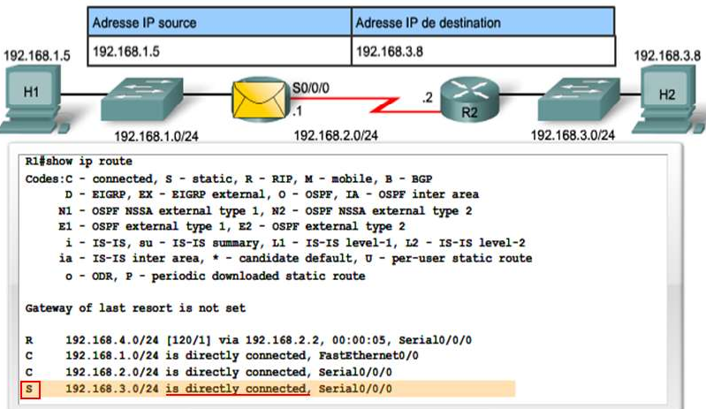
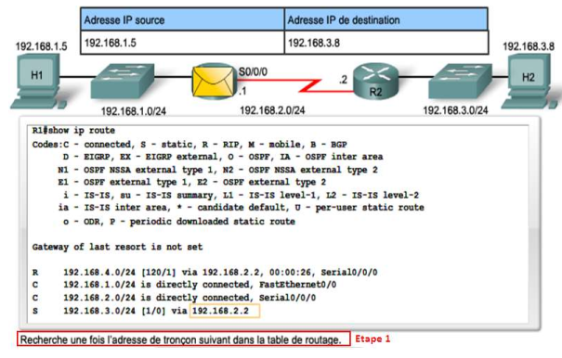
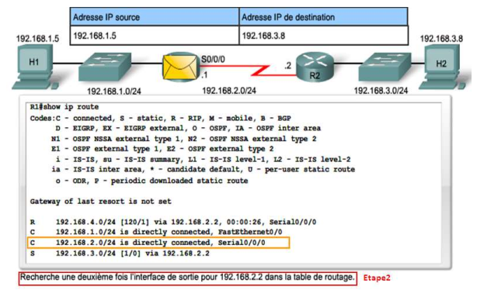
Chapitre 5: Routage statique
4. Les routes statiques
Routes statiques directement connectées
Route configurée par l’interface de sortie
Routes statiques récursives
Route configurée par @IP du tronçon suivant
M1 RT Routage IP/KADIRI

Slide 18
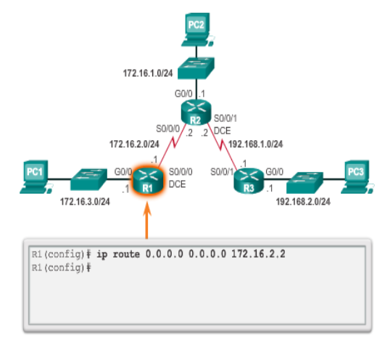
Chapitre 5: Routage statique
4. Les routes statiques
B. Route statique par défaut
- Correspond à tous les paquets
- Identifie @IP de la passerelle à laquelle le routeur envoie tous les paquets Ip qui n’ont pas de route apprise ou standard . @IP destination : 0.0.0.0 0.0.0.0
Le routeur stocke une route par défaut unique pour représenter n’importe quel réseau ne figurant pas dans la table de routage.
Configuration
R1 peut être configuré avec 3 routes statiques pour atteindre tous les réseaux distants .
R1 routeur d’extrémité (uniquement connecté à R2) → plus efficace de configurer une route
par défaut
M1 RT Routage IP/KADIRI

Slide 19
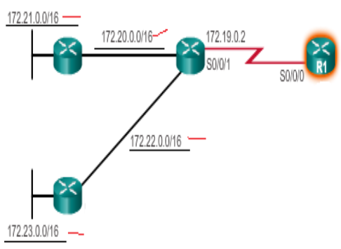
Chapitre 5: Routage statique
4. Les routes statiques
C. Route statique récapitulative
Réduit le nombre d’entrées de la table de routage: meilleure gestion .
Les réseaux destination peuvent être récapitulés en une adresse réseau unique si les multiples routes statiques utilisent toutes la même interface de sortie ou @IP du tronçon suivant.
Configuration
R1 est configuré avec une route récapitulative qui permet d’atteindre les réseaux: 172.20.0.0/16 à 172.23.0.0/16
M1 RT Routage IP/KADIRI

Slide 20
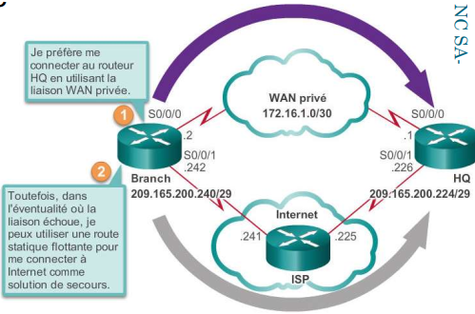
Chapitre 5: Routage statique
4. Les routes statiques
D. Route statique flottante
Fournit un chemin de secours aux
routes statiques .
Utilisée uniquement quand la route
principale n’est pas disponible
Doit être configurée avec une distance
administrative plus élevée que celle de
la route principale
Configuration
M1 RT Routage IP/KADIRI

